Slide 1
KULTURA BAROKU
W EUROPIE
Opracowała Helena Tomaszewska

Slide 2
Spis treści
Barok – pojęcie.
Architektura baroku.
Sztuka baroku.
    Malarstwo
    Rzeźba
Muzyka barokowa.
Filozofia w okresie baroku.
Myśl polityczna .
Nauka

Slide 3
Barok - definicja
Barok – epoka w dziejach kultury europejskiej, zapoczątkowana
soborem trydenckim, która przypada na okres od połowy XVI do początku XVIII w.
Epokę tę cechuje:
    odrzucenie renesansowego ładu i harmonii,
    położenie nacisku na ruch, kontrast i dynamikę,
    wykorzystanie sztuki i architektury do umacniania
    wiary katolickiej i nawracania innowierców,
    przepych i bogactwo form,
    łączenie różnych elementów,
    posługiwanie się alegorią i personifikacją.

Slide 4
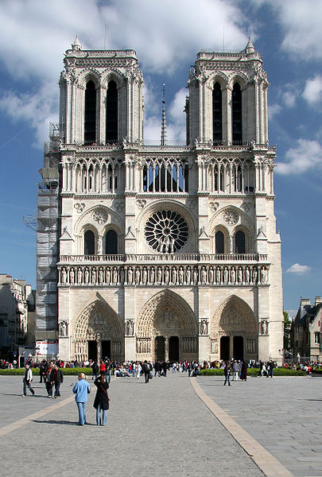
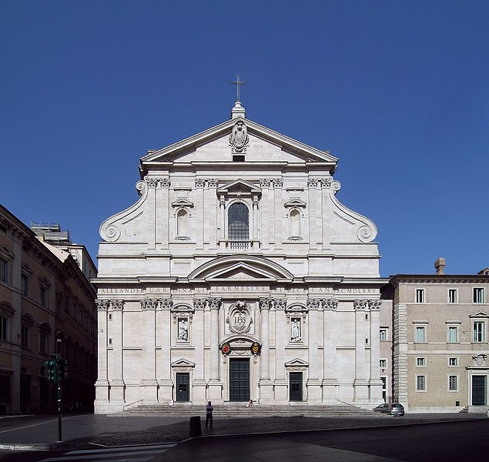
Architektura barokowa
GOTYK
BAROK
RENESANS

Slide 5
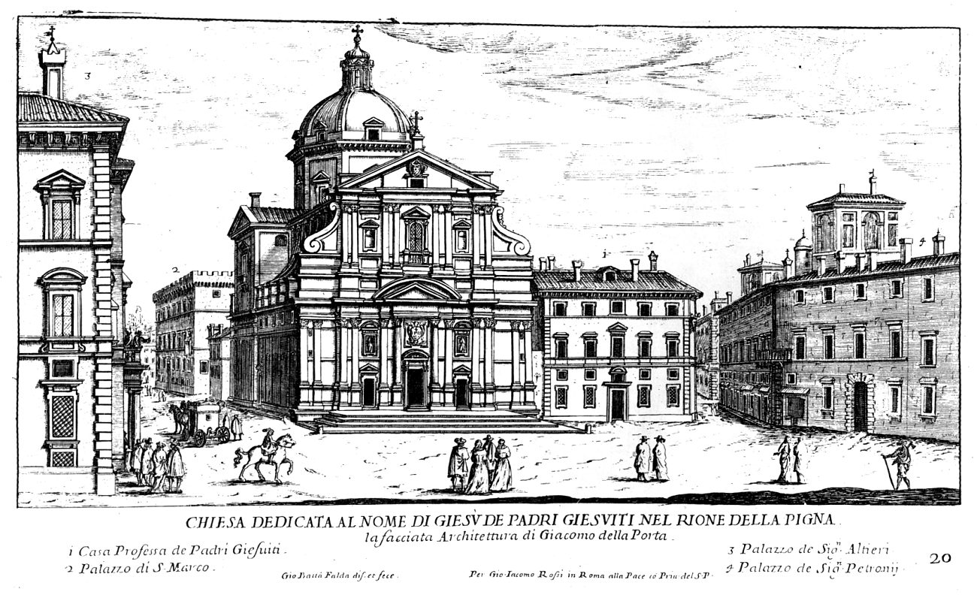
BAROK – architektura sakralna
Il Gesu – Rysunek z XVII w. Giovanni Batista Falda

Slide 6
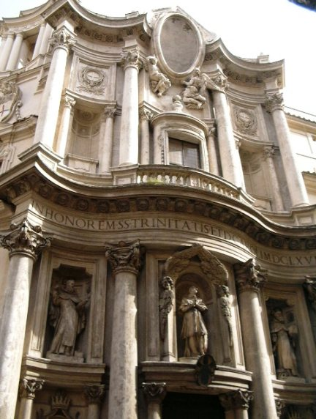
BAROK – architektura sakralna
Kościół IL Gesu w Rzymie
Fasada kościoła pod wezwaniem
św. Karola u czterech źródeł w Rzymie

Slide 7
BAROK – architektura sakralna
Pilaster – ustawiony przy ścianie (lub w częściowo w nią wtopiony) płaski filar, nieznacznie występujący przed lico ściany. Pełni on zarówno funkcję konstrukcyjną (podpora), jak też dekoracyjną
Woluta – element dekoracyjny lub motyw ornamentalny w formie ślimacznicy, spirali, zwoju.
Gzyms – wystający poza mur element architektoniczny w postaci poziomej, zwykle profilowanej listwy, która chroni elewację budynku przed ściekającą wodą deszczową. Pełni też funkcję ozdobną.
Plafon - sufit lub podniebienna część sklepienia ozdobiona sztukaterią, freskiem. Bywa otoczony dekoracyjnym obramieniem.
Sztukateria – dekoracja wykonana z gipsu, często odlewana i montowana
do sufitów czy ścian; może zostać pokryta złotem.

Slide 8
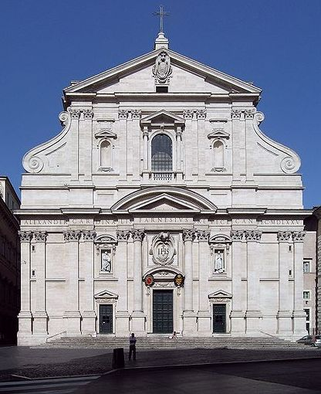
FASADA
tympanon
wyraźnie obramowane drzwi i okna
woluta
łamany gzyms
dwukondygnacyjność
pilastry
rzeźby w niszach

Slide 9
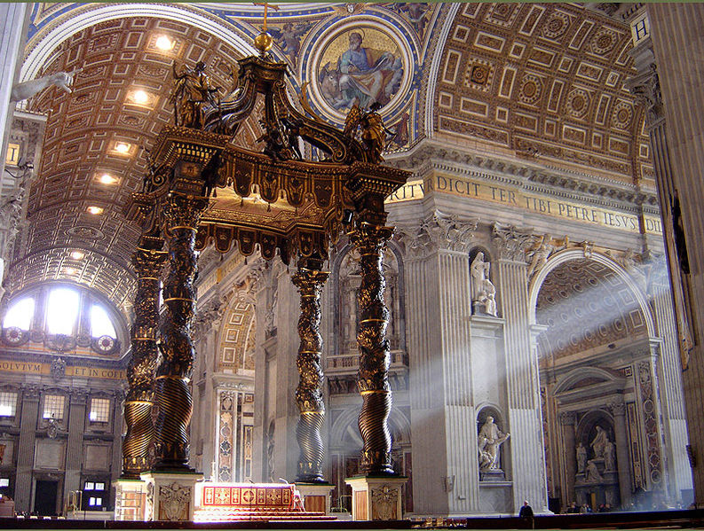
BAROK – architektura sakralna
Baldachim nad grobem św. Piotra - Bazylika św. Piotra i Pawła

Slide 10
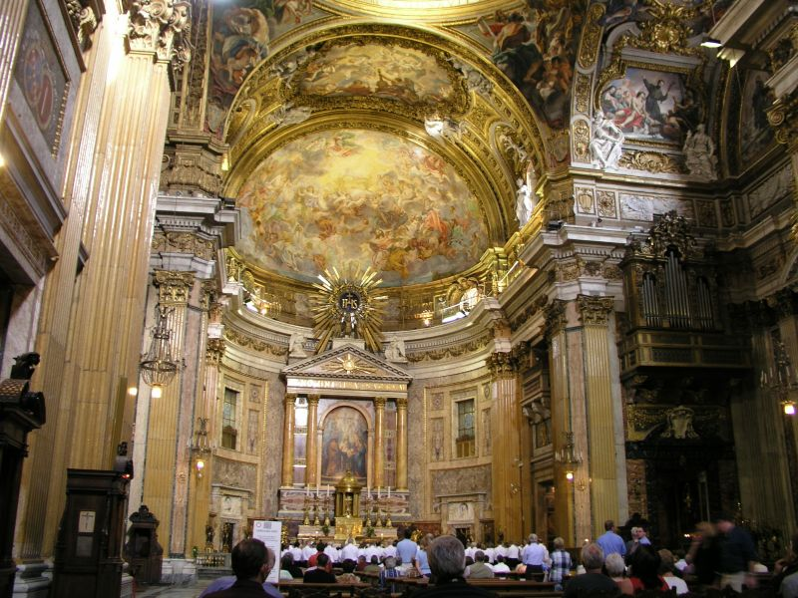
BAROK – architektura sakralna
Wnętrze Il Gesu

Slide 11
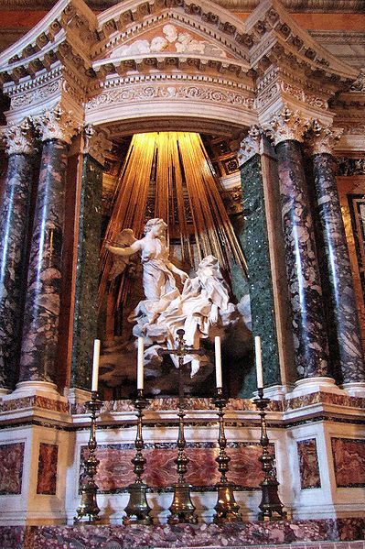
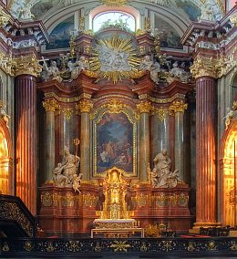
BAROK – architektura sakralna
Ekstaza św. Teresy
Giovanni Lorenzo Bernini
Wnętrze fary poznańskiej

Slide 12
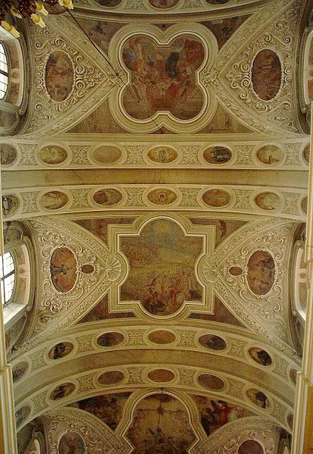
sztukateria
plafon
Sklepienie kościoła jezuitów w
Piotrkowie Trybunalskim

Slide 13
BAROK – architektura sakralna
Cechy sakralnej architektury barokowej:
  budowle monumentalne,
  falista fasada dzięki łamanym liniom gzymsów– dynamizm,
  woluty,
  pilastry,
  elewacje dwukondygnacyjne dzięki ozdobnym gzymsom,
  elewacja zdobiona rzeźbami umieszczonymi w niszach zwieńczona
  tympanonem,
  elementem dominującym kopuły; zaczęto stosować kopuły o
  kształcie elipsy,
  kształty nieregularne,
  wnętrza kościołów bardzo bogato zdobione - przepych
  wykorzystanie sztukaterii,
  sklepienia pokryte freskami – plafony,
  na skrzyżowaniu naw kopuły zdobione freskami,
  otwarte kaplice,
  kolumny w kształcie spirali

Slide 14
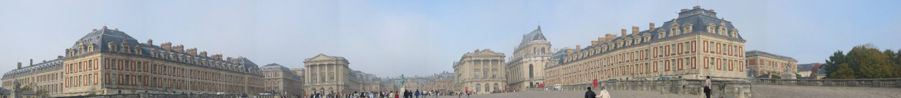
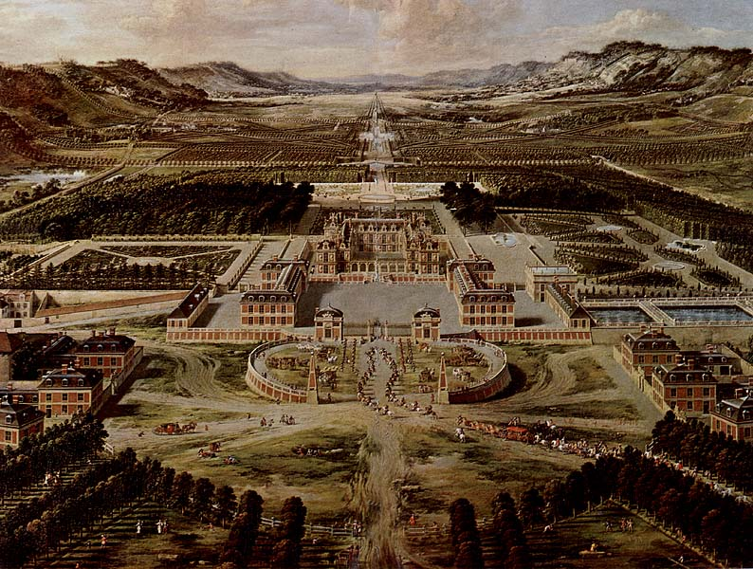
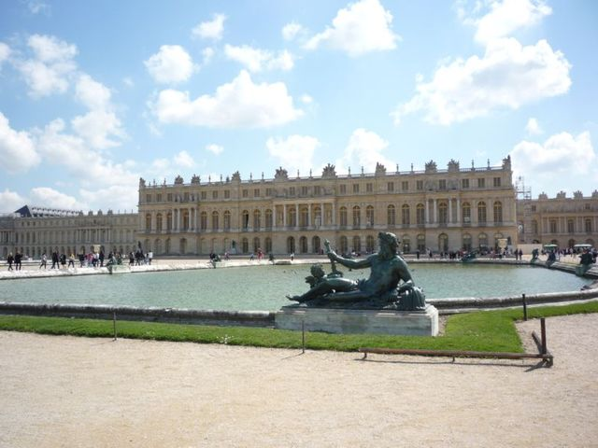
BAROK – architektura dworska
Pałac w Wersalu

Slide 15
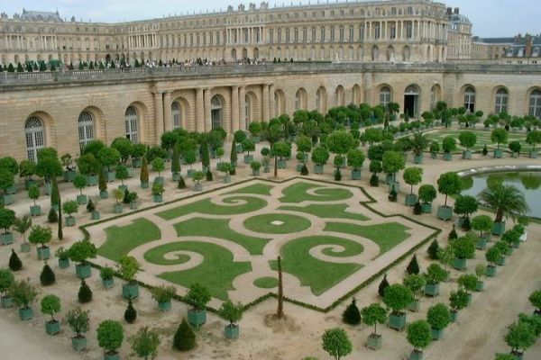
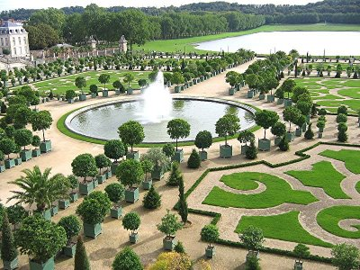
BAROK – architektura dworska
Pałac w Wersalu – ogrody

Slide 16
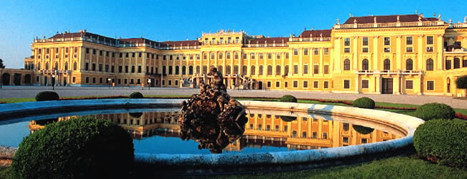
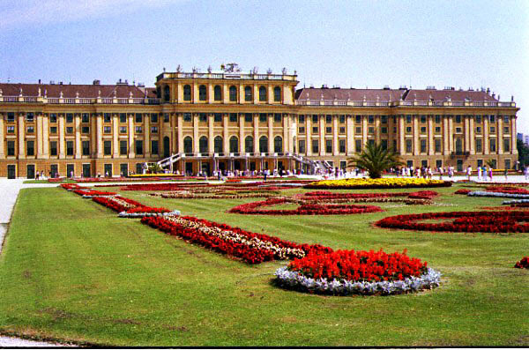
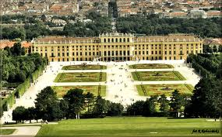
BAROK – architektura dworska
Pałac w Schonbrunn koło Wiednia

Slide 17
BAROK – architektura dworska
Porównaj

Slide 18
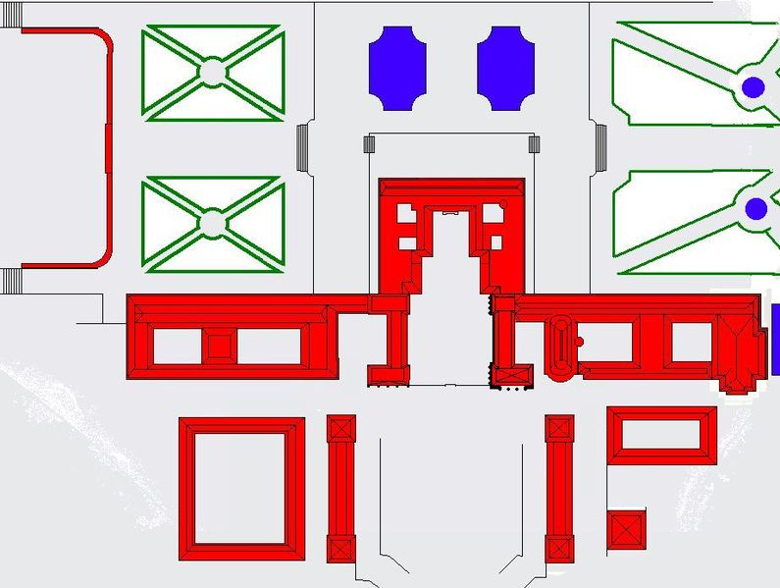
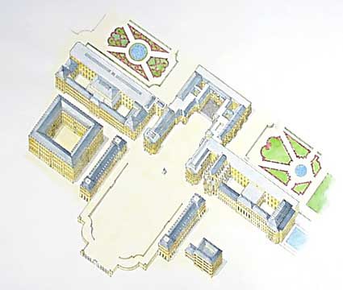
BAROK – architektura dworska
Entre cour et jardin (fr. między dziedzińcem a ogrodem) - typ pałacu barokowego, wykształconego we Francji w XVII wieku. Główny budynek, zwany corps de logis, leżał na osi między dziedzińcem honorowym (cour d' honneur) a ogrodem, znajdującym się na tyłach pałacu.
Plan pałacu w Wersalu.

Slide 19
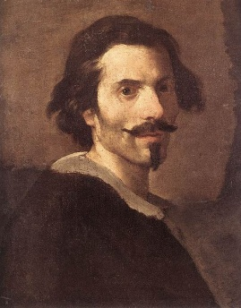
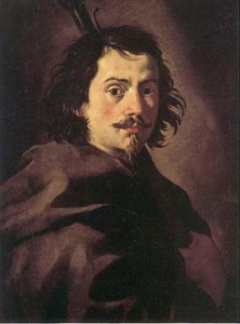
BAROK – architektura dworska
Cechy dworskiej architektury barokowej:
  wielkie kompleksy dworskie otoczone ogrodami,
  budowle otwarte z bocznymi skrzydłami, często na planie litery U
  część budynku cofnięta lub wysunięta co sprawiało wrażenie
  falowania – dynamika
  część środkowa z głównym wejściem,
  monumentalne schody,
  elewacja ozdobna z wykorzystaniem pilastrów, ozdobnych gzymsów,
  ogród i park zaprojektowany geometrycznie, z wykorzystaniem
  basenów, fontann, geometrycznie przycinanych trawników,
  ozdobnych żywopłotów i klombów.
Najsławniejsi architekci:
Giovanni Lorenzo Bernini Francesco Borromini
Kolumnada wokół
Placu św. Piotra w
Rzymie,
Przebudowywał
Luwr.
kościół św. Agnieszki
w Rzymie,
kościół św. Karola u
czterech źródeł.

Slide 20
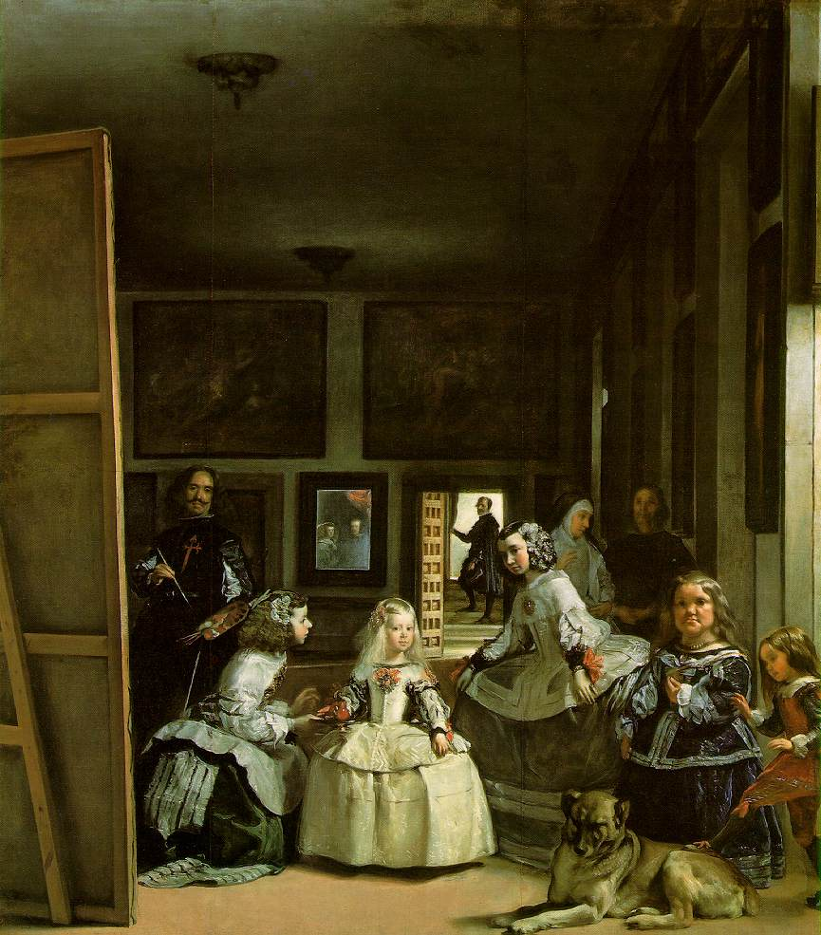
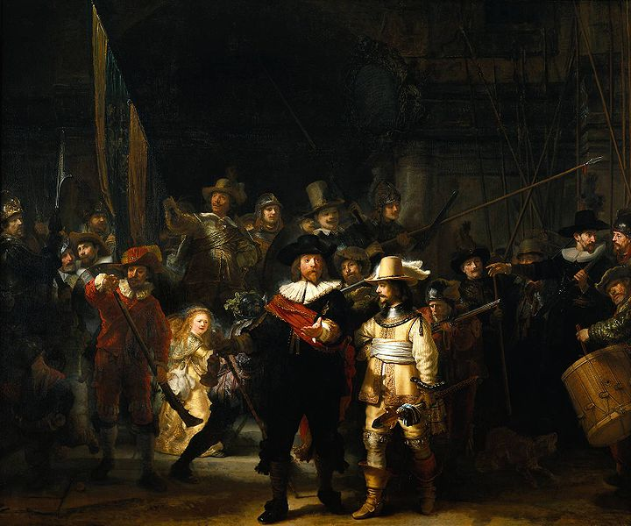
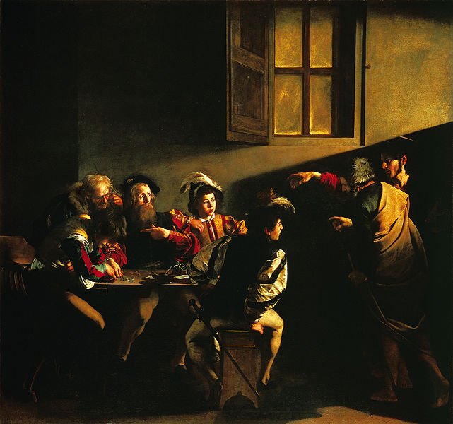
Sztuka baroku – malarstwo

Slide 21
Sztuka baroku – malarstwo
Cechy malarstwa barokowego:
  różnorodna tematyka – religijna, mitologiczna, portrety, pejzaże,
  martwa natura
  zastosowanie światłocienia,
  zastosowanie perspektywy,
  bogata kolorystyka; przeważają kolory ciepłe,
  dynamika,
  ekspresja – postacie wyrażają emocje,
  punktowe światło, które wydobywa postacie z cienia – silny kontrast
  między światłem a cieniem.
  realizm przedstawianych postaci.

Slide 22
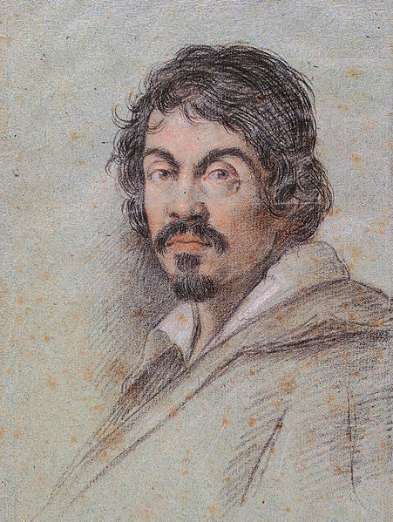
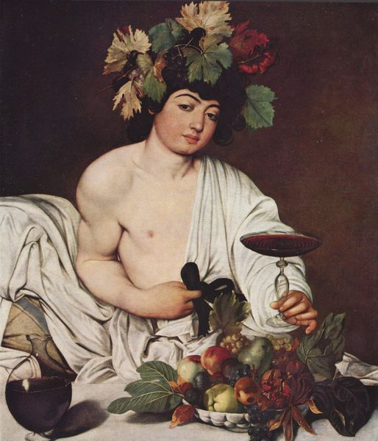
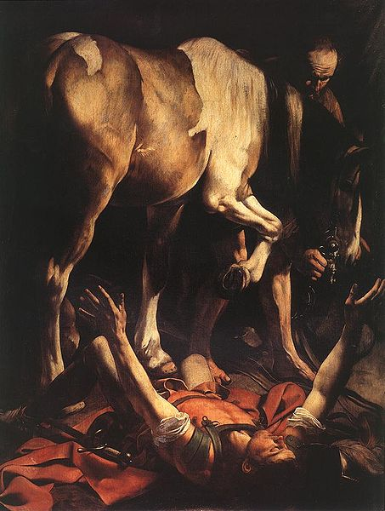
Sztuka baroku – malarstwo
MICHELANGELO
CARRAVAGIO
Bachus
Nawrócenie św. Pawła

Slide 23
Sztuka baroku – malarstwo
MICHELANGELO
CARRAVAGIO
Powołanie św. Mateusza

Slide 24
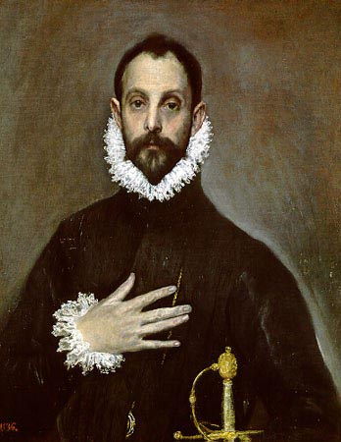
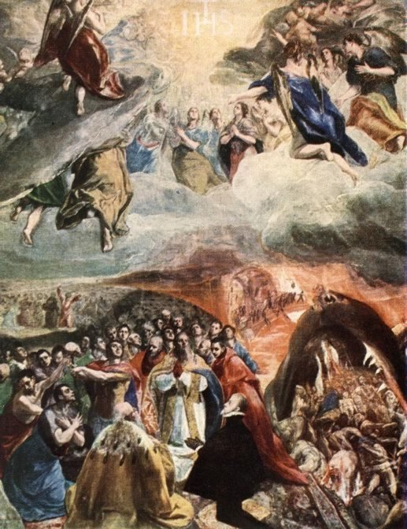
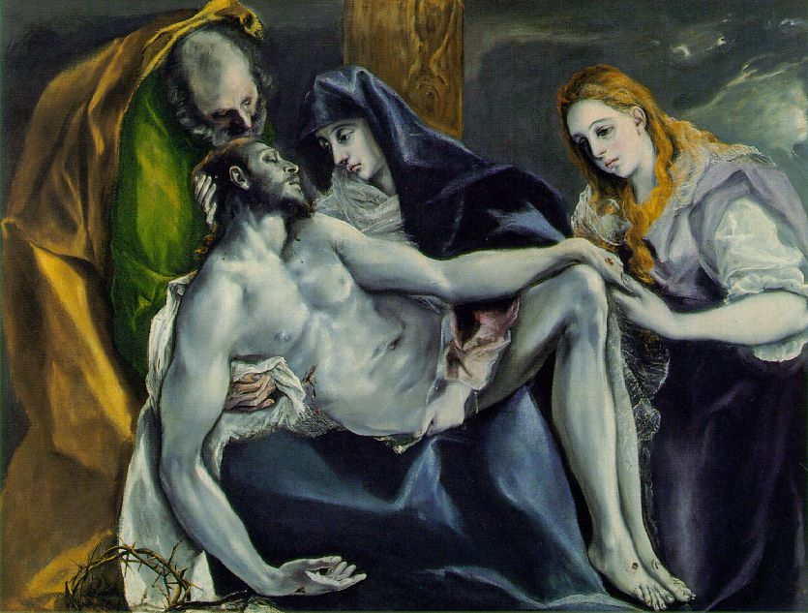
Sztuka baroku – malarstwo
EL GRECO
Adoracja Imienia Jezusowego
Pieta

Slide 25
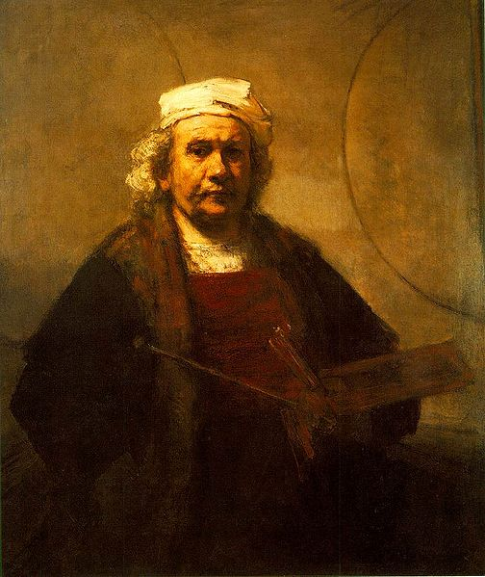
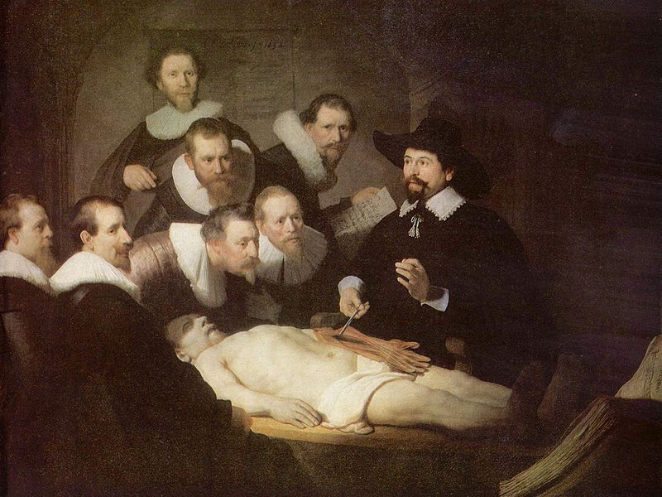
Sztuka baroku – malarstwo
REMBRANDT van RIJN
Lekcja anatomii doktora Tulpa.

Slide 26
Sztuka baroku – malarstwo
REMBRANDT van RIJN
Nocna straż

Slide 27
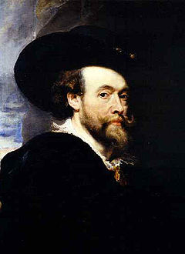
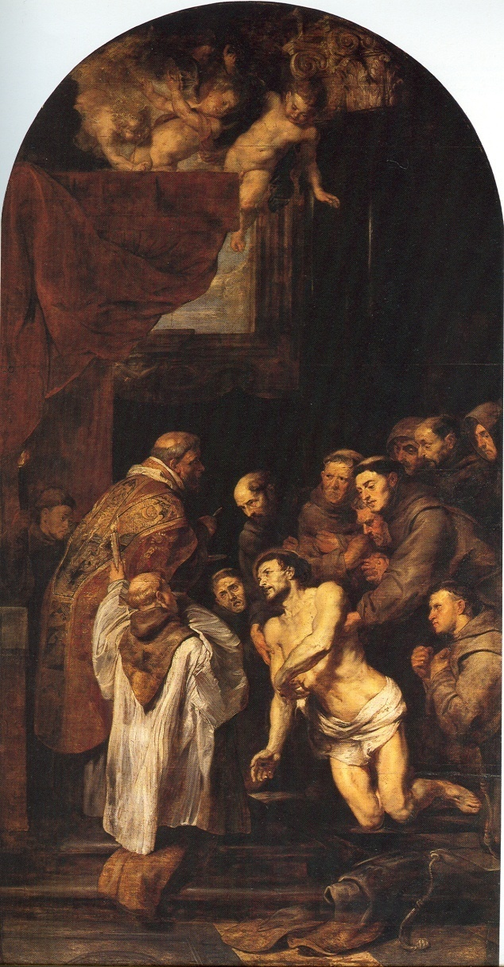
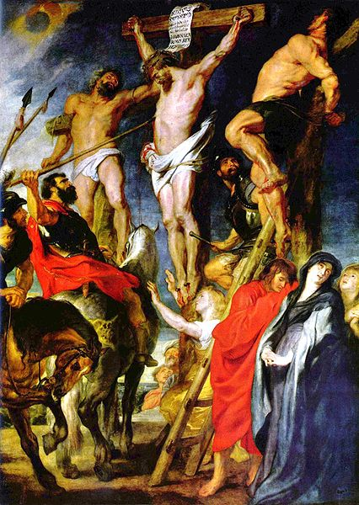
Sztuka baroku – malarstwo
PETER PAUL RUBENS
Ostatnia komunia św. Franciszka
Ukrzyżowanie

Slide 28
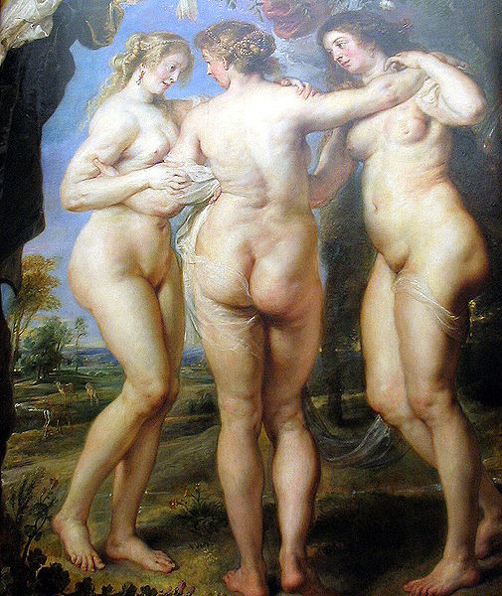
Sztuka baroku – malarstwo
PETER PAUL RUBENS
Trzy gracje

Slide 29
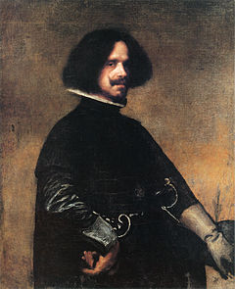
Sztuka baroku – malarstwo
DIEGO VALEZQUEZ
Panny dworskie

Slide 30
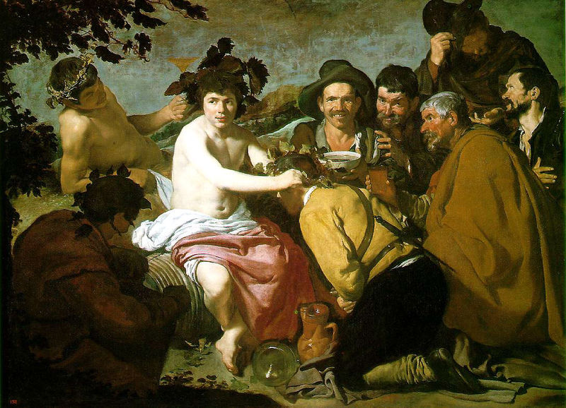
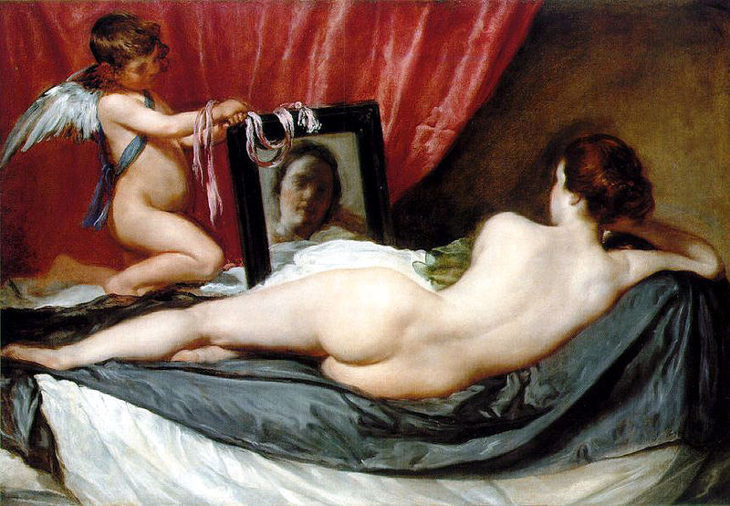
Sztuka baroku – malarstwo
DIEGO VALEZQUEZ
Triumf Bachusa
Wenus ze zwierciadłem

Slide 31
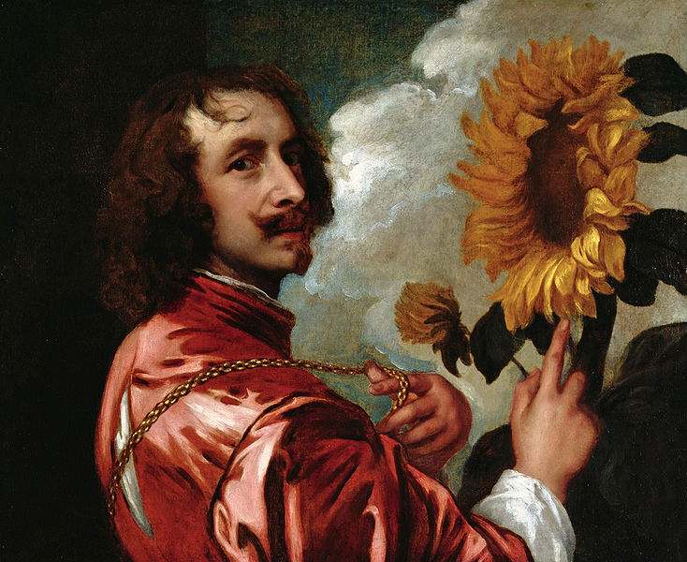
Sztuka baroku – malarstwo
ANTON VAN DYCK – Autoportret ze słonecznikiem.

Slide 32
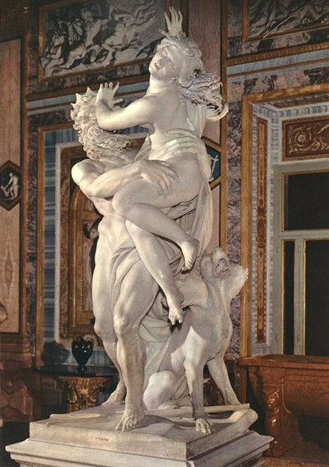
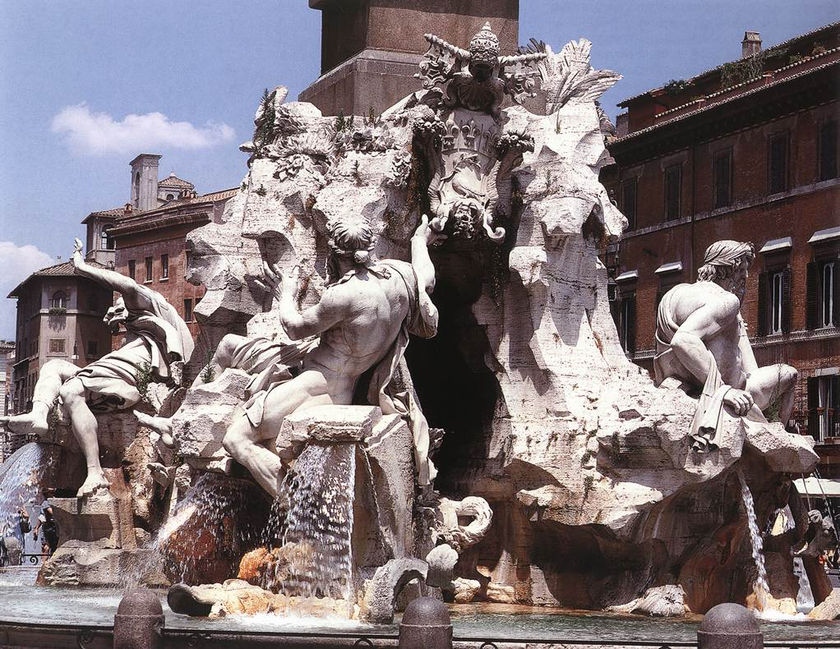
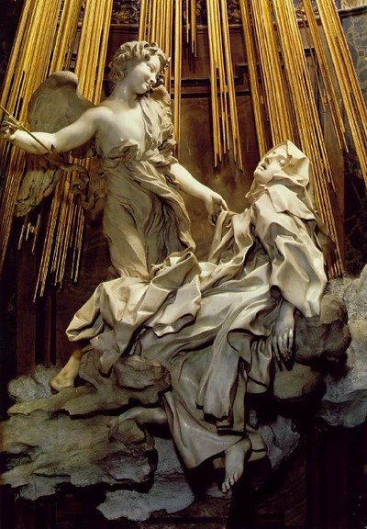
Sztuka baroku – rzeźba

Slide 33
Sztuka baroku – rzeźba
Cechy rzeźby barokowej:
  różnorodna tematyka – religijna, mitologiczna,
  dynamizm – ruch ,
  patos,
  teatralność gestu,
  ekspresja,
  realizm,

Slide 34
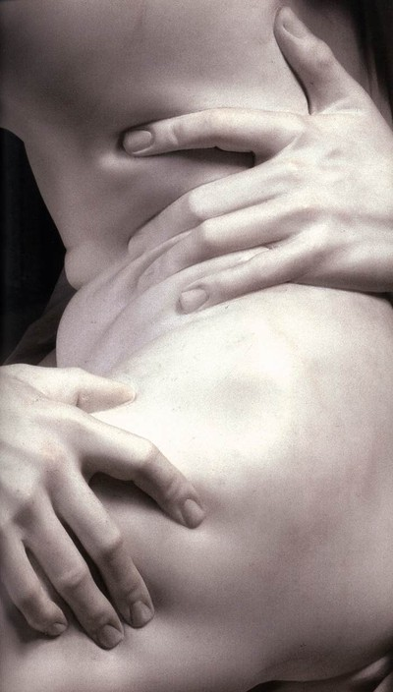
Sztuka baroku – rzeźba
Giovanni Bernini, Porwanie Prozerpiny

Slide 35
Sztuka baroku – rzeźba
Giovanni Bernini, Fontanna Czterech Rzek
Giovanni Bernini, Ekstaza św. Teresy

Slide 36
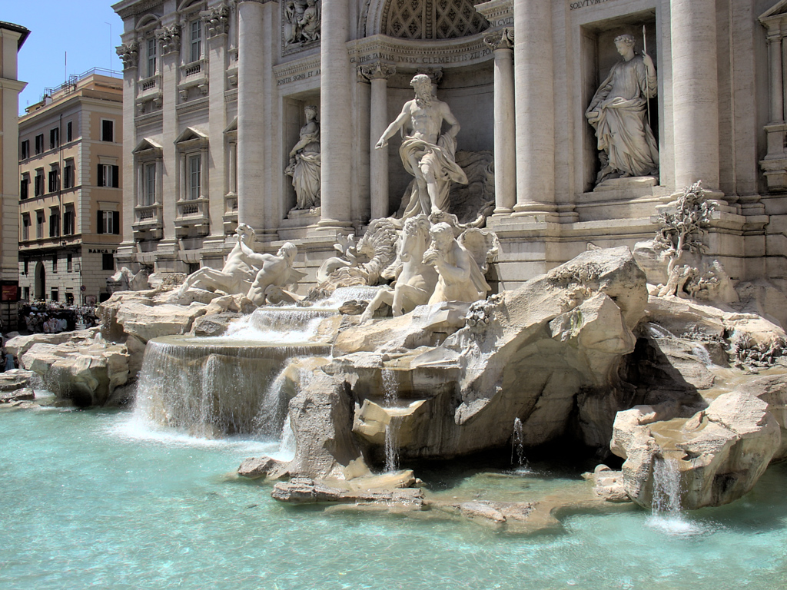
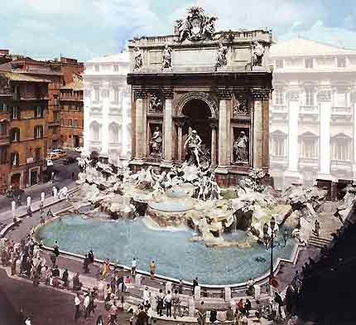
Sztuka baroku – rzeźba
Fontanna di Trevi

Slide 37
Muzyka barokowa
Cechy muzyki barokowej:
  budowa wspaniałych organów,
  rozwój teatrów operowych we Włoszech,
  formy: opery, msze, oratoria, koncerty solowe, pasje
Za początek baroku w muzyce przyjmuje się rok 1600 - datę wystawienia pierwszej opery Jacopo Periego - Eurydyka. Symbolicznym końcem epoki jest rok 1750 - data śmierci Johanna Sebastiana Bacha.
Na muzykę barokową miały wpływ:
- kontrreformacja,
- ceremoniał francuskiego dworu absolutystycznego,
- teoria afektów – takie uczucia jak miłość, nienawiść, smutek, pożądanie
mogą być wyrażane środkami muzycznymi
- potęga arystokracji i włoskiego mieszczaństwa

Slide 38
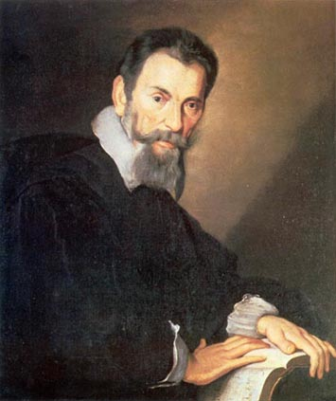
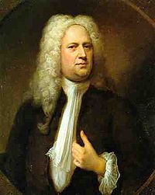
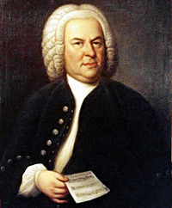


Muzyka barokowa – twórcy
Claudio Monteverdi
Georg Friedrich Haendel
Jan Sebastian Bach
Domenico Scarlatti
Antonio Vivaldi

